Slide 1
木は「間違いノート」で賢くなる — そして地図の外は歩けない
第12回 機械学習を用いた予測
重信颯人（福井大学）／ Day 3・コマ 12
Notes:
Day 3 の最終コマ。第11回の統計モデルと同じデータ・同じ検証期間で比べるので、差がそのまま手法の差になる。
_class: title

Slide 2
表形式のデータでは、決定木を残差で積み上げる勾配ブースティングが強い。ただし木は外挿ができず、入力の誤差はそのまま出力に出る。
2 / 30
Notes:
「強い」と「使える」は違う。今日は限界の方を丁寧に扱う。
_class: statement

Slide 3
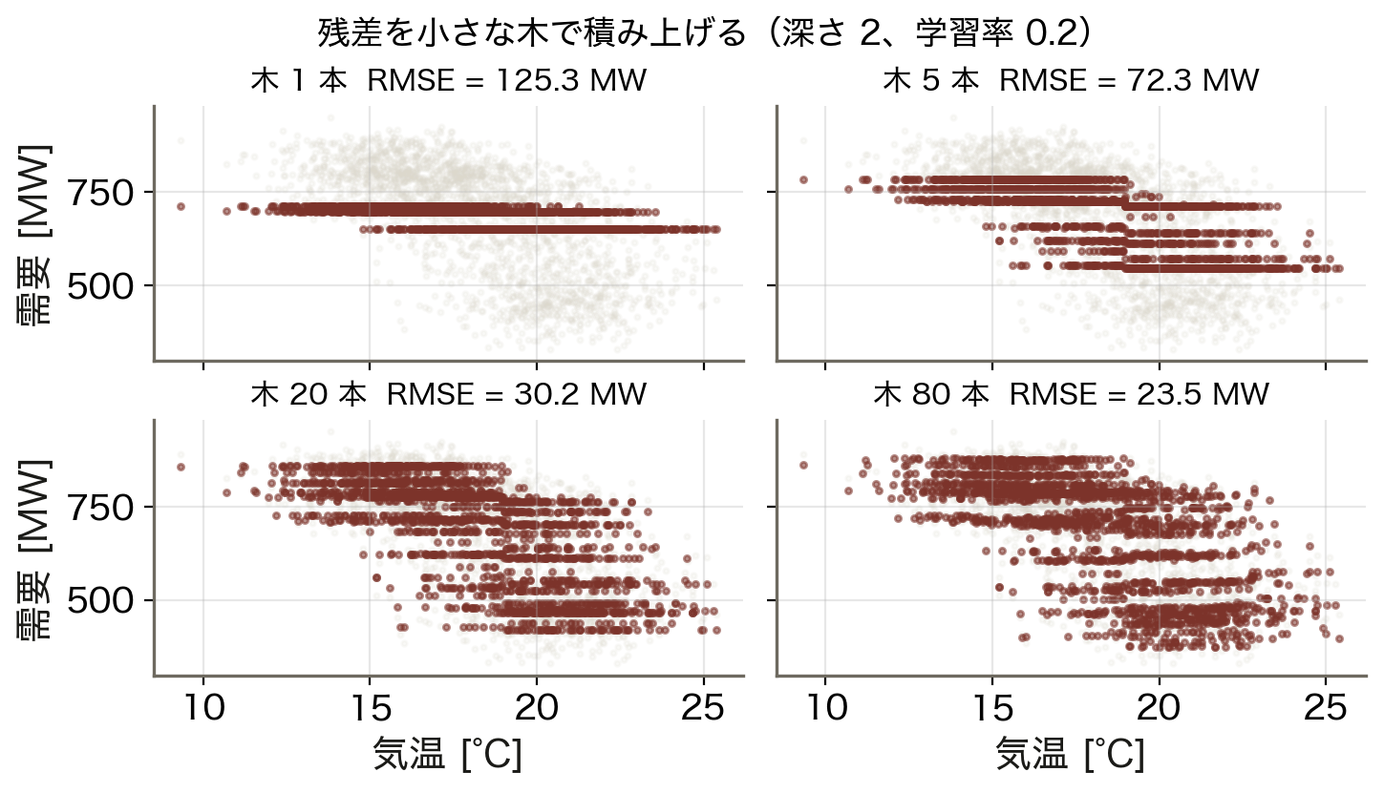
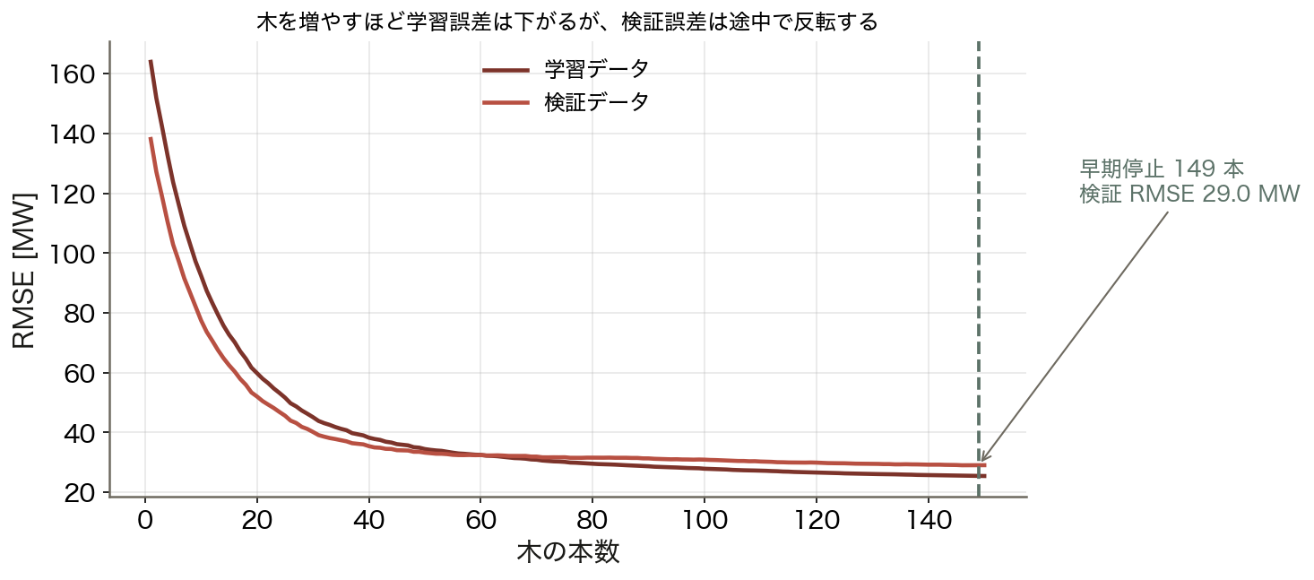
この回の全体像
一枚で｜問い → 課題 → 道具 → 到達点
問い
機械学習は統計モデルより当たるのか。どこまで信じて運用に載せてよいのか。
課題
道具
到達点
1.7 倍
木 ▶ ブースティング ▶ 早期停止
気温を予報値にすると誤差は 1.7 倍になる。
残差を小さな木で積み上げていく。
検証誤差で 止める 。
数値はすべて本資料の Python コード（コード/fig_ch12.py）で計算。木もブースティングも numpy で自作。第11回と同じデータ・検証期間。
3 / 30
Notes:
右下が今日の落としどころ。モデルを凝るより、入力（気象予報）の質を上げる方が効く場面が多い。
_class: graphical-abstract

Slide 4
現場で起きたこと — 検証では見えない失敗
2021年2月 テキサス寒波
記録的な低温は学習データの 範囲の外 だった。需要予測は暖房需要の急増を捉えきれず、供給側も設備の凍結で次々に脱落。数百万世帯が数日停電した。外挿の失敗と供給脱落が重なった事例である。
データリーク — 模試は満点、本番は零点
「未来の実績」や「当日にならないと分からない値」が特徴量に紛れると、検証精度が現実離れして高くなる。運用に出した瞬間に精度が崩れる。最も多いのは、気温を実測値で検証してしまう形である。
4 / 30
Notes:
どちらも検証では見えない。だから今日は「検証の設計」を手法と同じ重さで扱う。
_class: sections

Slide 5
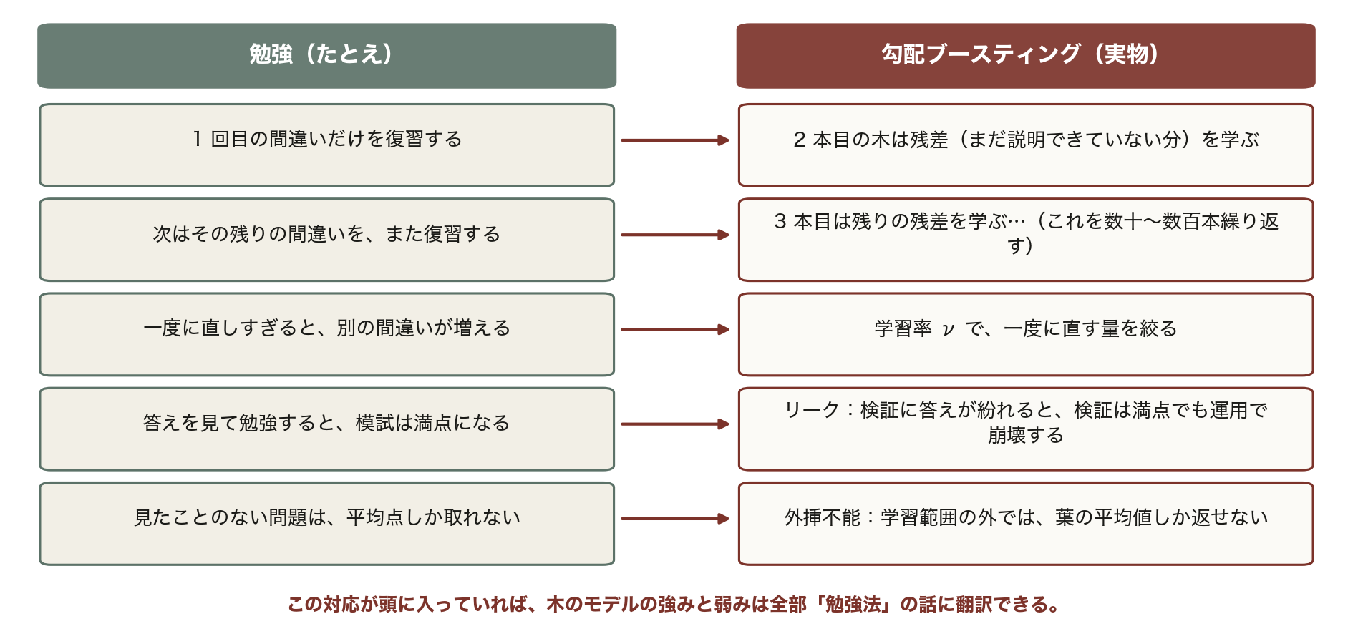
たとえ話 — 間違いノートと地図の外
たとえ話が崩れる点も押さえておく。間違いノートは覚えるほど賢くなるが、覚えすぎると別の間違い（過学習）を生む。木の深さ・本数・早期停止で止めるのはそのため。 出典｜コード/fig_ch12.py
5 / 30
Notes:
この 5 行は第12回の全体を先取りしている。残差・学習率・リーク・外挿不能が、あとで順番に式やグラフになって出てくる。
_class: figure-full

Slide 6
この回の地図
01
決定木 — 1 回の分割で何が起きているか
02
ブースティング — 残差を積み上げる、早期停止で止める
03
限界 — 外挿できない、入力の誤差がそのまま出る
04
実務 — 区間で出す、重要度で説明する
6 / 30
Notes:
_class: agenda

Slide 7
01
SECTION 01
Ⅰ. 決定木
「どこで分けるか」を全探索する
7 / 30
Notes:
_class: divider

Slide 8
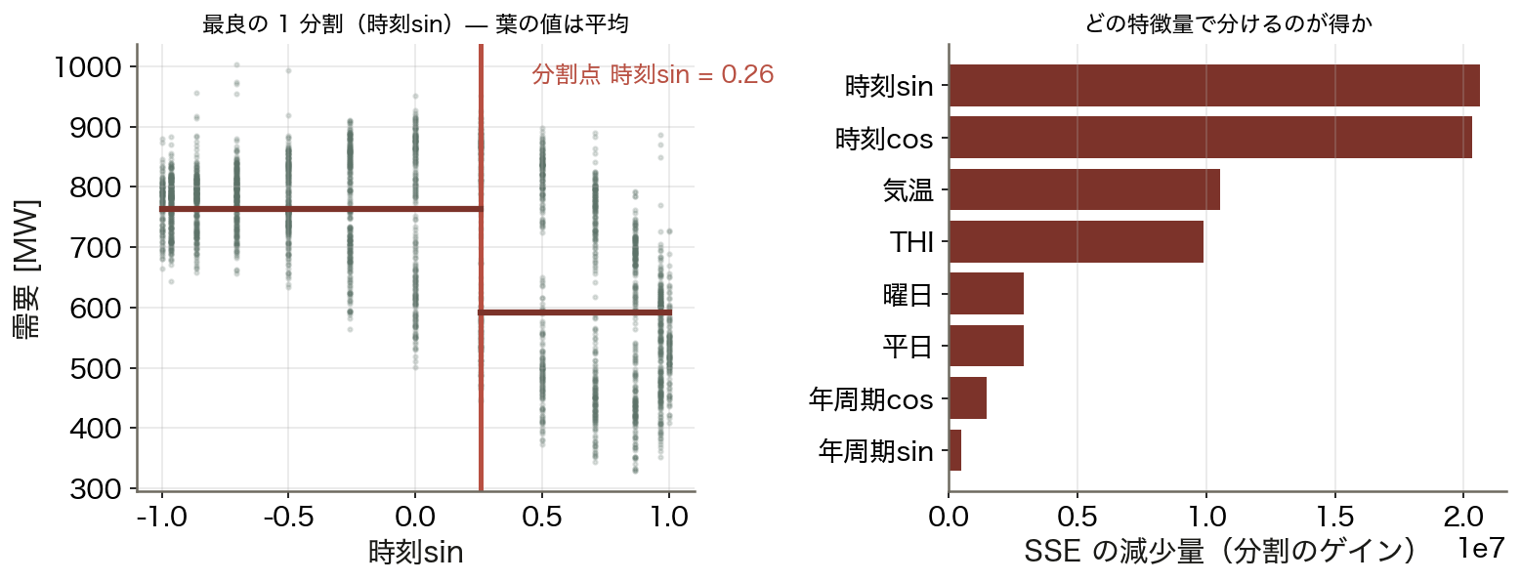
1 回の分割 — 誤差が最も減る場所を選ぶ
木は「閾値で場合分けする」モデルで、冷房が入る温度のような折れ点を人が指定せずに見つける（左が実際の分割、右がどの特徴量が有効かを示す）。 出典｜コード/fig_ch12.py
8 / 30
Notes:
分割の基準は分散減少（SSE の減少）。分類なら Gini 係数やエントロピーを使う。 図の要点：全特徴量・全閾値を試して SSE 最小を選ぶ／葉の値はそこに入ったデータの 平均／時刻の周期成分が最も効く／気温・THI がそれに続く
_class: figure-full

Slide 9
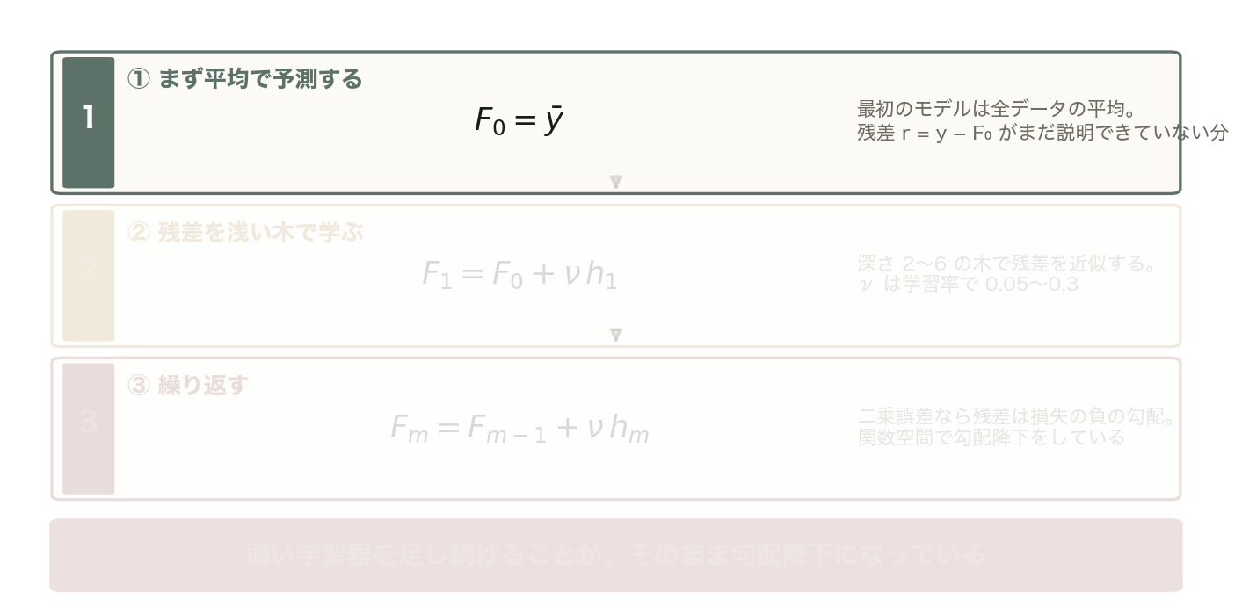
導出 — 勾配ブースティングの考え方
最初のモデルは全データの平均。残差 r = y − F₀ が「まだ説明できていない分」になる。 出典｜コード/fig_ch12.py
9 / 30
Notes:
③が名前の由来。損失を二乗誤差から変えれば、分位点回帰にもロバスト回帰にもなる。
_class: figure-full

Slide 10
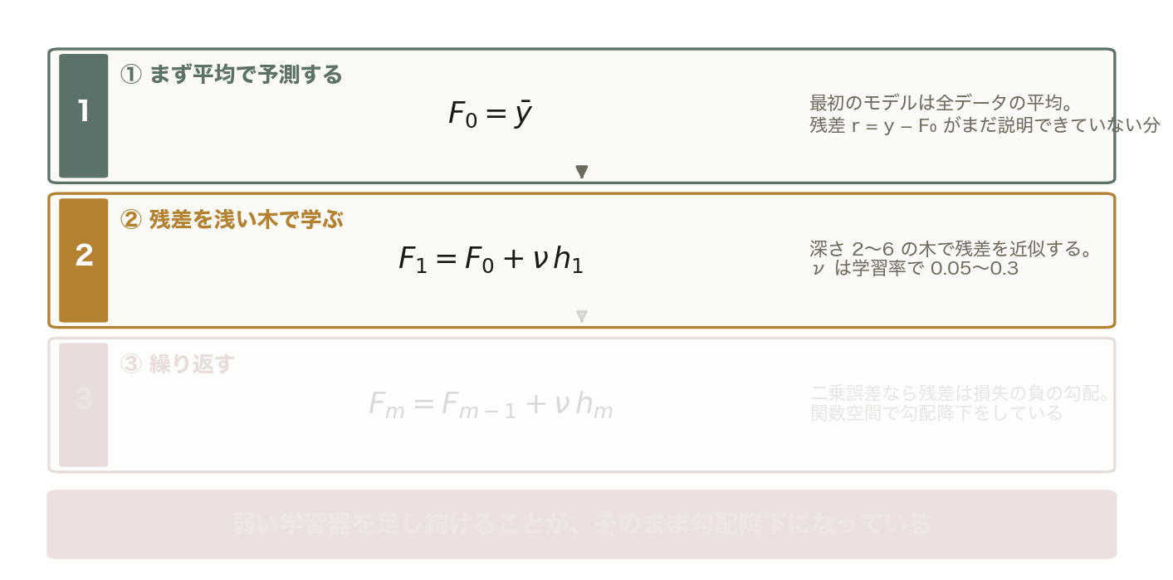
導出 — 勾配ブースティングの考え方
浅い木（深さ 2〜6）で残差を近似する。これを F₁ = F₀ + ν h₁ として足す。ν は学習率で 0.05〜0.3。 出典｜コード/fig_ch12.py
10 / 30
Notes:
前の 1 枚に ② を足しただけ。薄い段はまだ出していない段。
_class: figure-full

Slide 11
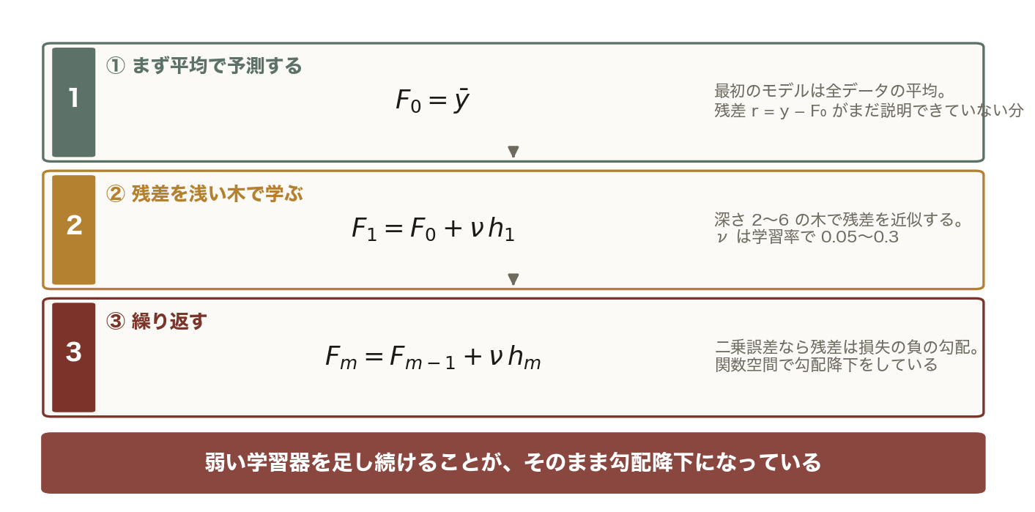
導出 — 勾配ブースティングの考え方
新しい残差をまた木で学ぶ。二乗誤差の場合、残差はそのまま損失の負の勾配なので 勾配降下法を関数空間で行っていることになる。 出典｜コード/fig_ch12.py
11 / 30
Notes:
前の 1 枚に ③ を足しただけ。薄い段はまだ出していない段。
_class: figure-full

Slide 12
木を足すたびに形が細かくなる
読み方｜灰色が実績、赤が予測。木の本数だけを変えている
1 本：大まかな段差だけ
5 本：気温の傾向を捉え始める
20 本：ばらつきの形が見えてくる
80 本：かなり細かく追従
出典｜コード/fig_ch12.py
1 本の木は弱いが、残差を積み上げると強くなる。ただし積みすぎるとノイズまで覚える。
12 / 30
Notes:
深さ 2 の木を 80 本。1 本ずつは「切り株」に近いが、足し合わせると滑らかな関数になる。
_class: figure-story

Slide 13
早期停止 — 検証誤差が反転する前に止める
学習誤差は下がり続けるが、検証誤差はどこかで底を打って反転する。「木を増やすほど良い」わけではなく、止めどきを教えるのが検証データの役割である。 出典｜コード/fig_ch12.py
13 / 30
Notes:
実務では検証誤差が N 回連続で改善しなければ打ち切る（patience）。 図の要点：学習誤差は単調に減る／検証誤差は底を打って上がる（過学習）／底が 149 本、検証 RMSE 29.0 MW／ここで止めるのが早期停止
_class: figure-full

Slide 14
02
SECTION 02
Ⅱ. 統計モデルとの比較
どこで勝ち、どこで負けるか
14 / 30
Notes:
_class: divider

Slide 15
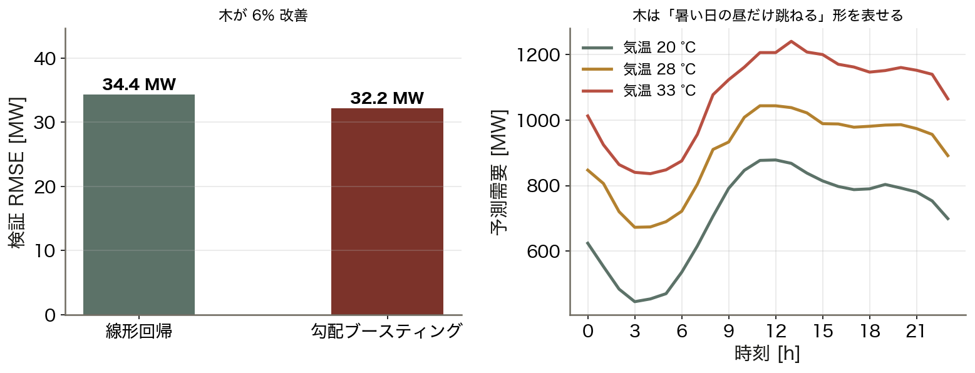
線形と木 — 交互作用を自動で拾う
特徴量を丁寧に設計した線形モデルは強く、精度の差はわずか（左）。木の利点は、気温×時刻のような交互作用を設計しなくても拾えること（右）にある。 出典｜コード/fig_ch12.py
15 / 30
Notes:
第11回で度日とフーリエ項を入れた線形が 34.4 MW。特徴量設計を手抜きすると木の差が大きく開く。 図の要点：線形回帰（第11回と同じ特徴量）34.4 MW／勾配ブースティング 32.2 MW／差は 6%。大差ではない／右図：暑い日の昼だけ跳ねる形を表現
_class: figure-full

Slide 16
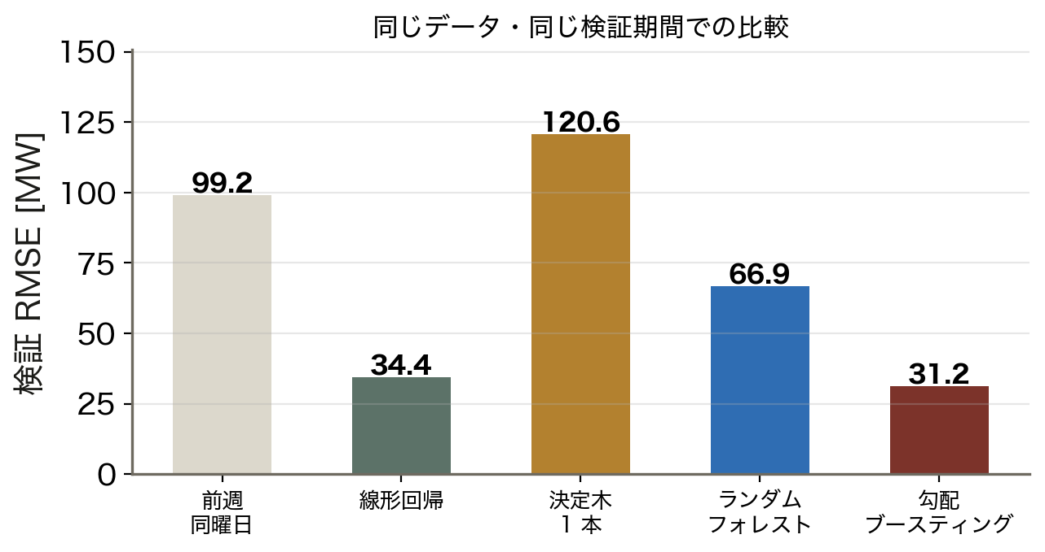
モデルを並べて比べる
読み方｜同じデータ・同じ検証期間での RMSE
前週同曜日：99.2 MW
決定木 1 本：120.6 MW（弱い）
ランダムフォレスト：66.9 MW
勾配ブースティング：31.2 MW
出典｜コード/fig_ch12.py
木 1 本はベースラインにも負ける。弱い学習器を束ねる方法（バギング・ブースティング）が効いている。
16 / 30
Notes:
ランダムフォレストは並列に育てて平均（分散を減らす）、ブースティングは直列に積む（バイアスを減らす）。
_class: figure-story

Slide 17
03
SECTION 03
Ⅲ. 限界を知る
外挿できない、入力の誤差が出る
17 / 30
Notes:
_class: divider

Slide 18
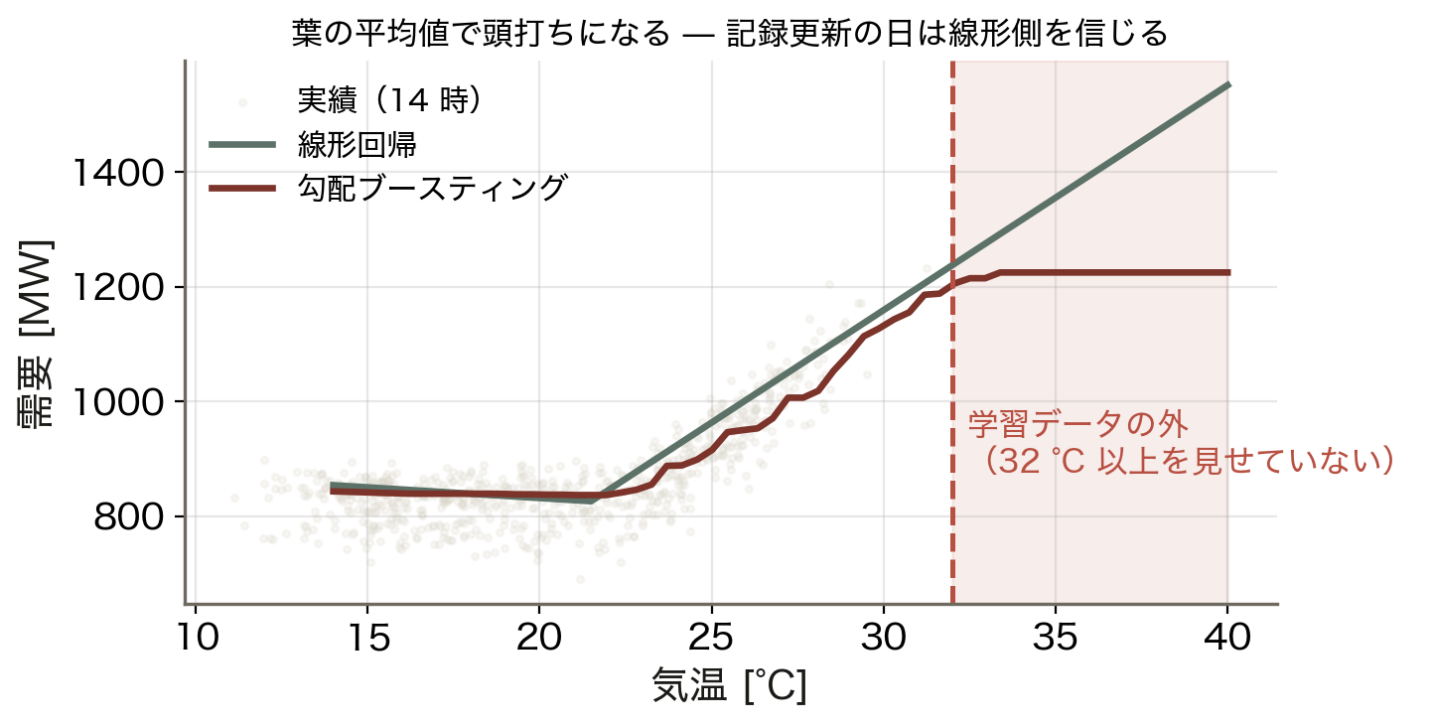
外挿 — 学習範囲の外では平らになる
読み方｜32 °C 以上を学習させずに、40 °C まで予測させた
線形回帰は傾きを保って伸びる
木は学習範囲の端で 平ら になる
40 °C で線形 1,551 MW、木 1,225 MW
差は 326 MW（系統容量の 2 割超）
出典｜コード/fig_ch12.py
木の出力は「葉に入った学習データの平均」でしかない。記録更新の日は、線形側を信じる方が安全である。
18 / 30
Notes:
これがテキサス寒波で起きたこと。実務では「学習範囲外の入力が来た」ことを検知して警告する仕組みを入れる。
_class: figure-story

Slide 19
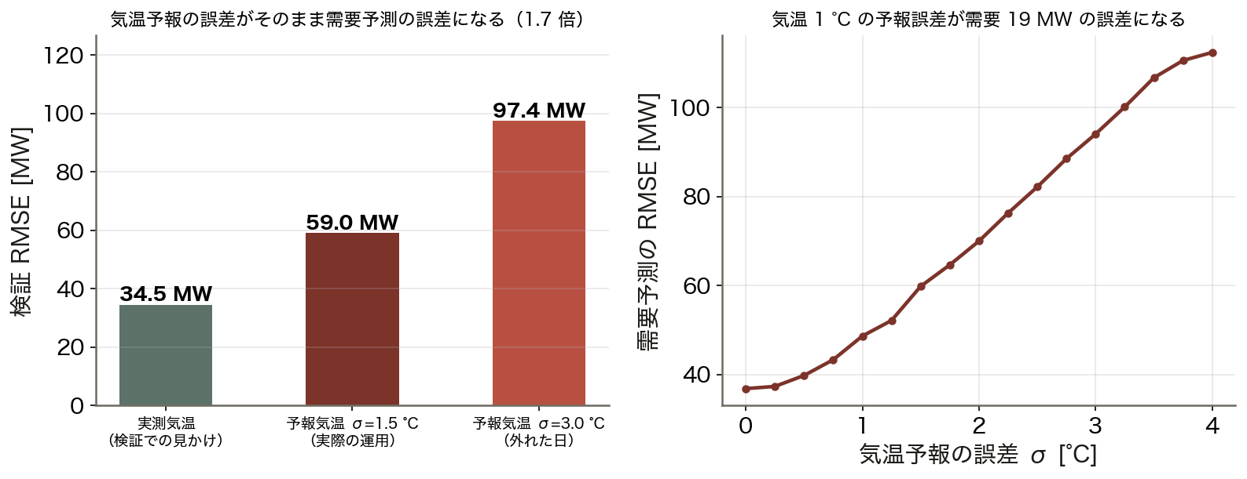
入力の誤差はそのまま出力に出る
検証を実測気温で行うと、運用の実力を大きく見誤る（左）。誤差は気温予報の精度にほぼ比例するので（右）、前日予測の検証には「前日時点の予報」を使う。 出典｜コード/fig_ch12.py
19 / 30
Notes:
これがリークの最も一般的な形。モデルを凝るより気象予報を良くする方が効く場面が多い、という含意もある。 図の要点：実測気温で検証：34.5 MW／予報気温 σ=1.5 °C：59.0 MW（1.7 倍）／σ=3.0 °C なら 97.4 MW／気温 1 °C の誤差 ≈ 需要 19 MW
_class: figure-full

Slide 20
何が効いているか
31.2
ブースティングの RMSE [MW]
1.7 倍
気温を予報値にしたときの悪化
19
気温 1 °C あたりの誤差 [MW]
20 / 30
Notes:
モデルの改善余地（34.4 → 31.2 MW）より、入力の改善余地（59.0 → 34.5 MW）の方が大きい。
_class: kpi

Slide 21
04
SECTION 04
Ⅳ. 運用に載せる
区間で出し、理由を示す
21 / 30
Notes:
_class: divider

Slide 22
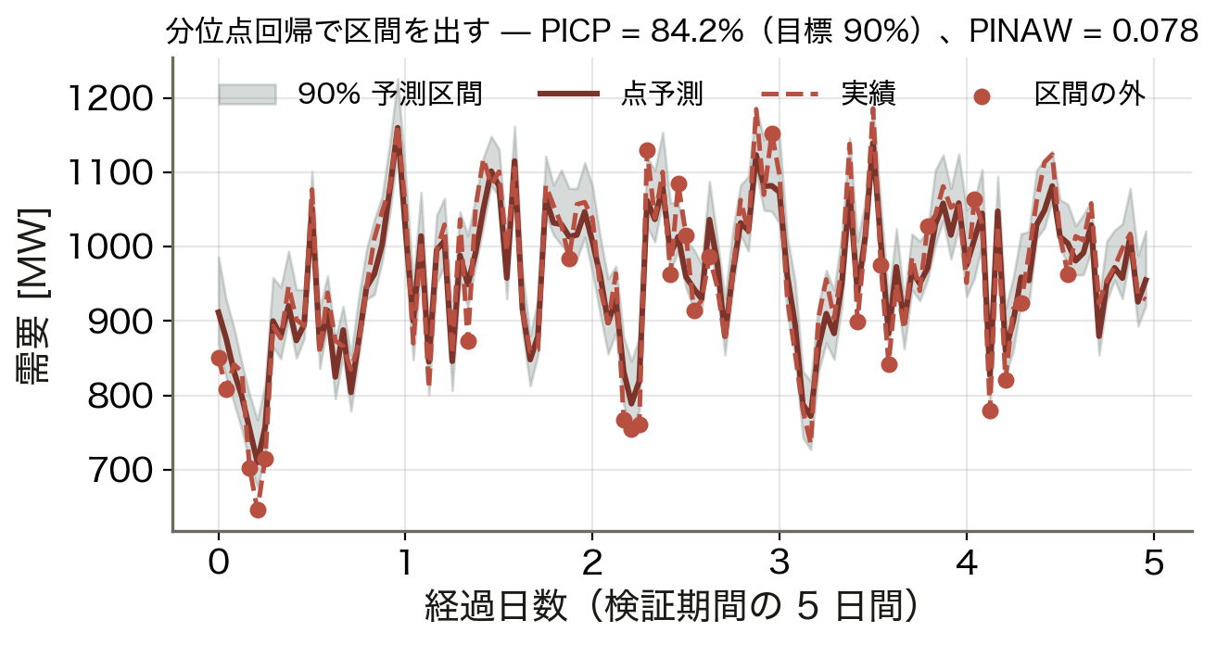
点ではなく区間で予測する
読み方｜帯が 90% 予測区間、点が区間から外れた時刻
時刻ごとに残差の分位点から幅を決める
PICP（区間に入った割合）= 84.2%
PINAW（幅の指標）= 0.078
朝夕のピークで幅が広がる
出典｜コード/fig_ch12.py
当てるだけなら幅を広げればよい。狭くて当たる区間が価値で、予備力はこの上端で決める。
22 / 30
Notes:
PICP が目標 90% を下回るのは、検証期間が学習期間と分布が違うため。実務ではここを補正する。
_class: figure-story

Slide 23
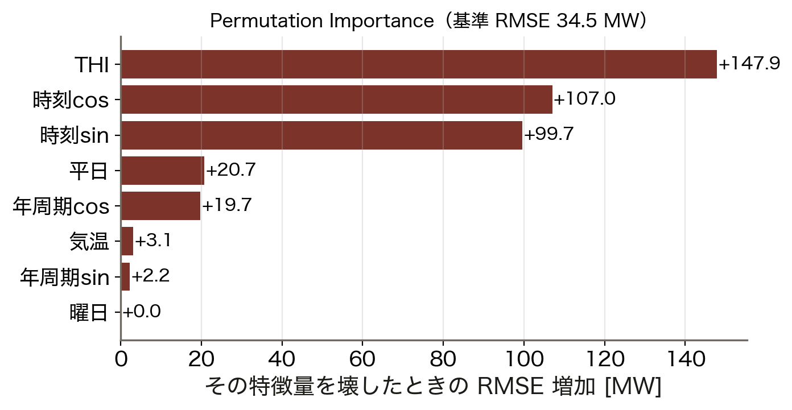
何が効いているかを測る
読み方｜その特徴量をわざと壊したとき、誤差がどれだけ増えるか
THI（不快指数）が最も効く
時刻の周期成分がそれに続く
平日・曜日は寄与が小さい
壊しても増えないなら不要な特徴量
出典｜コード/fig_ch12.py
Permutation Importance はモデルによらず使える。「なぜこの予測になったか」を説明する第一歩。
23 / 30
Notes:
個別の予測を説明したいなら SHAP。ここでは実装が簡単で解釈も明快な置換重要度を使っている。
_class: figure-story

Slide 24
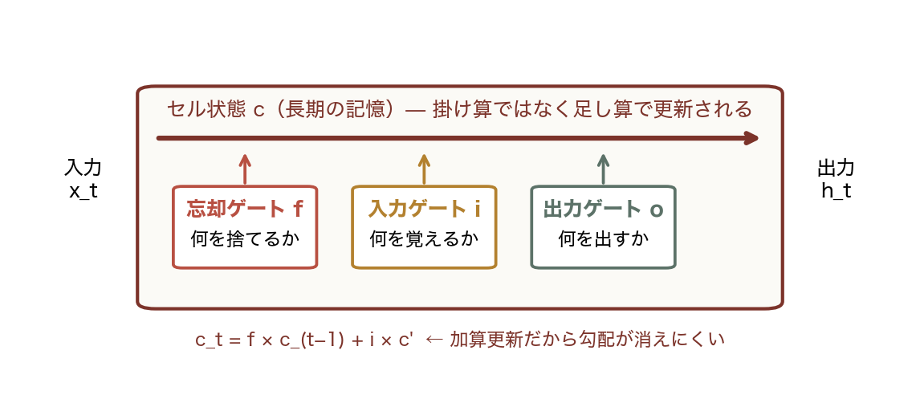
LSTM — 長い記憶を保つ仕組み
3 つのゲートがセル状態への出入りを制御し、加算更新だから勾配が消えにくく長い系列を扱える。ただし表形式のデータでは、木モデルに勝てないことが多い。 出典｜コード/fig_ch12.py
24 / 30
Notes:
深層学習が強いのは、画像・音声・自然言語のように「特徴量設計が難しい」データ。需要予測は特徴量が明快なので木が強い。 図の要点：忘却ゲート：何を捨てるか／入力ゲート：何を覚えるか／出力ゲート：何を出すか／セル状態は 加算 で更新される
_class: figure-full

Slide 25
例題 1 — ブースティングの 1 ステップ
1
2
3
4
出発点
5 点の需要、F₀ = 平均 1,000。残差 r = [+80, −40, +20, −60, 0]、SSE = 12,000
木 1 本（分割 1 回）
気温で 2 葉に分け、葉の値は残差の平均 {+33.3, −50}
学習率 ν = 0.5 で足す
F₁ = F₀ + 0.5 h₁。新しい残差 [+63.3, −15, +3.3, −35, −16.7]
結果
SSE 12,000 → 5,745（52% 減）。次の木はこの残差を学ぶ
25 / 30
Notes:
学生に 3 の残差を計算させる。ν を 1.0 にすると一度に消えるが、過学習しやすくなることも触れる。
_class: steps

Slide 26
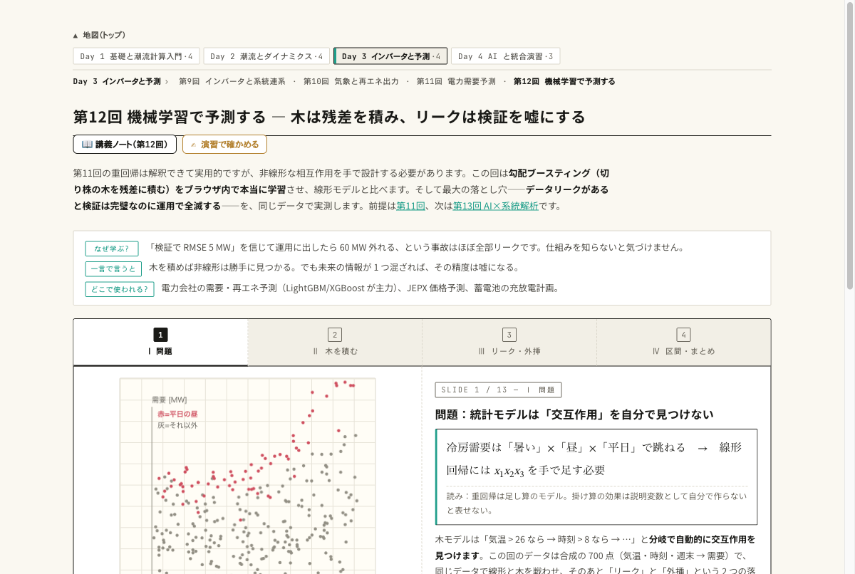
動く図で試す — viz/ml.html
動く図 木のブースティング・リークの逆転・外挿・分位点区間をブラウザ内で実計算する 13 枚のスライド。
木を 1 本ずつ足して、検証誤差が下がり、やがて上がり始めるのを見る
線形回帰と深さ 2 の木を同じデータで比べ、交互作用で木が勝つのを見る
気温を学習範囲の外に出し、木が平らになる（外挿不能）のを見る
26 / 30
Notes:
_class: figure

Slide 27
なぜそう考えるか — 外挿・表形式・リーク
なぜ木は外挿できないのか
木の出力は「葉に入った学習データの平均」。学習範囲を超えた入力は端の葉に落ち、端の平均値を返し続ける。記録更新の日は線形の方が素直に伸びる。
なぜ表形式では木が強いのか
気温 × 時刻 × 曜日のような交互作用と、冷房が入る温度のような閾値を、分割の組合せで自然に表せる。線形回帰は人が項を書かないと表せない。
リークの見つけ方
「予測時点で本当に手に入るか」を特徴量 1 つずつ問う。精度が良すぎたら疑う。
27 / 30
Notes:
_class: blocks

Slide 28
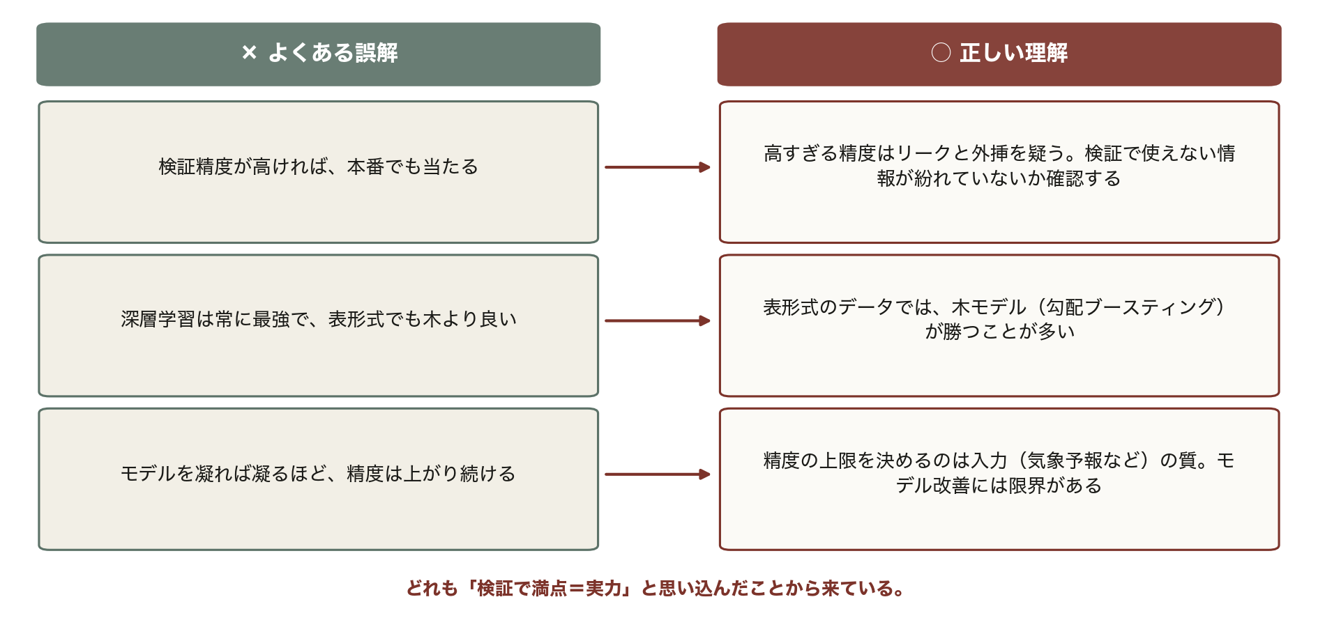
よくある誤解 — 3 つとも「検証を信じすぎた」結果
試験でも実務でも、この 3 つが最も多い。高すぎる精度を見たら、まずリークと外挿を疑う習慣をつける。 出典｜コード/fig_ch12.py
28 / 30
Notes:
_class: figure-full

Slide 29
持ち帰る 3 点
残差を積む木は強いが、地図の外は歩けない。入力の質が精度の上限を決める
• F_m = F_(m−1) + ν h_m。浅い木を多数、検証誤差で早期停止
• 木は外挿不能。記録更新の日は線形側を信じる
• 気温 1 °C の予報誤差が需要 19 MW の誤差になる。区間で出して予備力へ
29 / 30
Notes:
_class: takeaway

Slide 30
次回：第13回 AI × 系統解析
演習 ex/ch12.html で数値を変えて確かめる
系統はグラフ — 隣から伝わる情報で状態を推定し、異常を見つける
Notes:
_class: end

